Slide 1


简单
VISION PLAN
专注
木板定位视觉方案（3D）
共创
共赢

Slide 2

01
项目描述
02
项目验证
目录
03
配置清单
04
逻辑流程
CONTENTS
05
评估结果&注意事项
06
售后服务

Slide 3

01
项目描述
●产品名称：木板
●产品材质：木材
●产品颜色：黄色
●产品表面状态：无镜面效果
●来料方式：托盘
●产品尺寸(mm × mm × mm)：1200*710*710
●检测时产品运动速度(m/s)：0
●搜索范围(mm × mm × mm)：1200.0 * 710.0 * 710.0
●工作节拍(pcs/min)：10
●工作距离(mm)：1800
方案布局图

Slide 4

02
项目验证
参数名称 | 参数值
3D结构光相机型号 | LSR L
3D结构光相机类型 | 3D结构光相机
中场视野 | 2100×1750
相机精度 | 1.0mm@3.0m
采集时间 | 0.5-0.9
Z(工作距离) = 1800mm, X视野大小 = 1750mm, Y视野大小 = 2100mm, Z向视野大小 = 1200-3000mm
视野图

Slide 5

02
项目验证
检测流程

Slide 6

03
配置清单
系
统
构
成

Slide 7
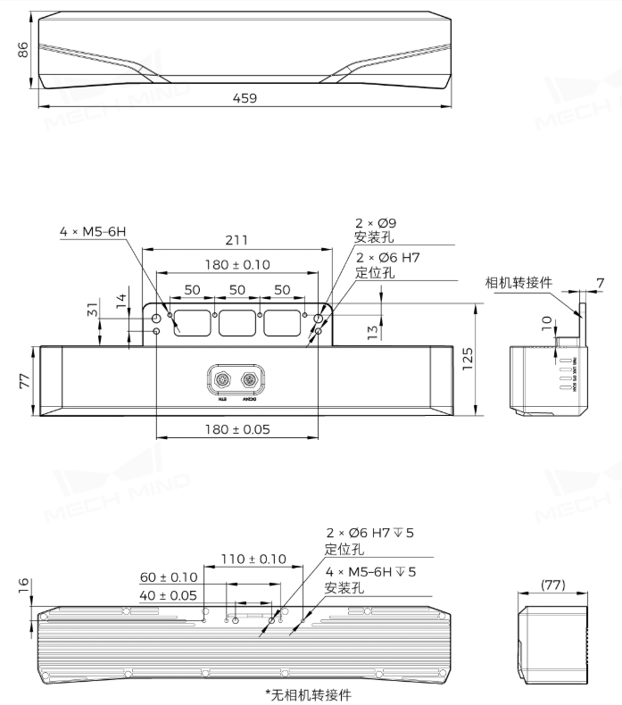
03
配置清单
相机尺寸图

Slide 8
03
配置清单
序号 | 名称 | 型号 | 单位 | 数量 | 厂家
1 | 3D结构光相机 | LSR L | 台 | 1 | MechMind
2 | 工控机 | - | 台 | 1 | -
3 | 显示器 | - | 台 | 1 | -
4 | 软件 | Mech-Vision-VIZ | 套 | 1 | MechMind

Slide 9
04
逻辑流程
逻辑流程
├── 图像采集
│ └── 点云采集参数设置
│ ├── 使用MechMind工业相机获取托盘内木板的3D点云数据
│ ├── 设置相机分辨率为1280×1024，帧率30fps
│ ├── 配置ROI区域为1200×710×710mm的立方体空间
│ └── 启用自动曝光补偿应对黄色木材表面反光特性
├── 预处理
│ ├── 点云降采样
│ │ └── 采用体素网格滤波，设置体素边长为2mm
│ ├── 点云过滤
│ │ └── 移除距离相机0.8m以外的异常点
│ ├── 法向量计算
│ │ └── 使用K近邻算法（K=30）计算点云法向量
│ └── 点云聚类
│ └── 基于欧几里得距离（阈值50mm）分割单个木板
├── 木板检测
│ ├── 3D模板匹配
│ │ ├── 加载预先创建的木板STL模板模型
│ │ ├── 设置匹配置信度阈值为0.85
│ │ └── 启用表面特征匹配算法处理木材纹理
│ ├── 位姿优化
│ │ ├── 调整匹配结果的Z轴方向与重力方向对齐
│ │ └── 应用平移裕度±5mm和旋转裕度±3°补偿定位误差
│ └── 尺寸验证
│ └── 检查检测到的木板长宽高是否在1200±3mm/710±3mm范围内
├── 结果处理
│ ├── 位姿输出
│ │ └── 输出TCP坐标系下的抓取位姿（X,Y,Z,Rx,Ry,Rz）
│ ├── 异常标记

Slide 10
04
逻辑流程
│ │ └── 对尺寸偏差超过3mm的工件打标"NG"
│ └── 数据打包
│ └── 将检测结果与原始点云数据组合成结构化数据包
└── 通信处理
└── TCP/IP协议传输
├── 通过50000端口发送JSON格式检测结果
└── 包含抓取位姿坐标、工件状态、时间戳字段

Slide 11
05
评估结果&注意事项
05 评估结果 & 注意事项
现场环境
相机安装
物料一致性
风险点：现场存在粉尘，可能影响相机成像质量。
解决方案：在相机镜头前加装防尘罩，并定期清洁维护。
风险点：相机安装高度误差可能导致视野偏移或无法覆盖全区域。
解决方案：使用激光水平仪辅助安装，确保相机与托盘中心垂直对齐。
风险点：木板颜色或纹理差异较大，可能影响模板匹配精度。
解决方案：采用表面特征增强算法，并定期更新模板库以适应变化。

Slide 12

06
售后服务
该设备上线后使用初期，我们会派专人进行全程跟踪；
处理解决可能发生的设备异常；
对现场人员进行培训指导；
设备调试完成后：售后服务一年；
若客户提出设备升级需求，我们会及时为您提供升级新方案。

Slide 13





机器视觉方案提供商
0535-2162897
www.ytzrtx.com
image@ytzrtx.com
山东省烟台市经济技术开发区泰山路86号内1号

